Slide 1
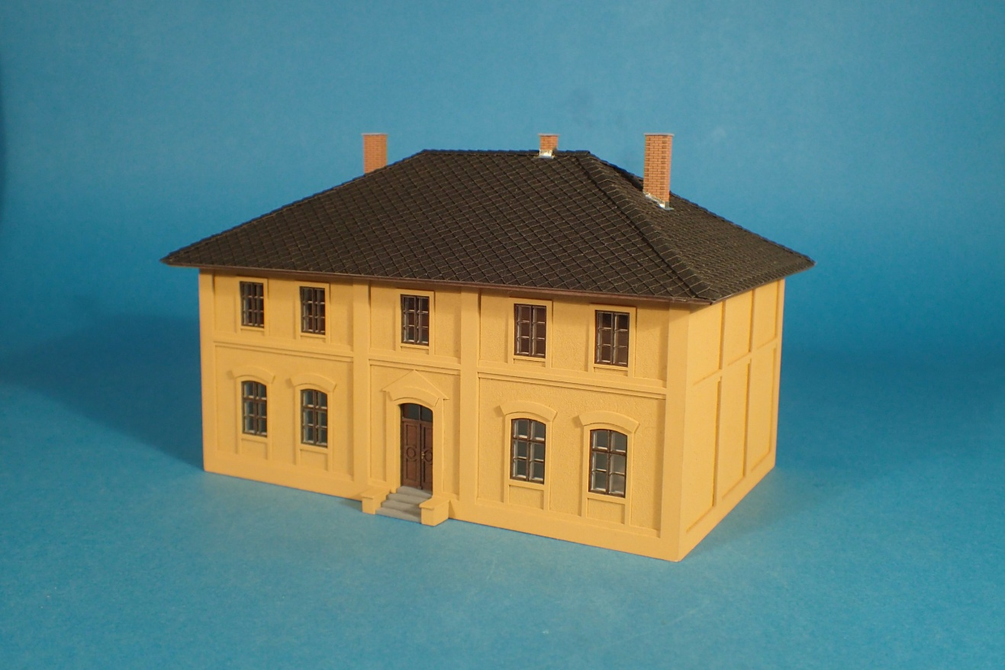
Sebastiansberg - Hora sv. Šebestiána
Staniční budova Hora sv. Šebestiána - Sebastiansberg byla vybudována roku 1874 společností B.E.B. Buštěhradská dráha. Na trati č. 137 z Chomutova do Vejprt s odbočkou do německého Reitzenhainu se tyto budovy nacházely ve více stanicích (např. Výslunní, Domina aj.) s drobnějšími rozdíly. Staniční budova v Hoře sv. Šebestiána již dnes neexistuje. Na místě budovy jsou jen zděné základy.
Ke stavbě budeme potřebovat:
nůžky
skalpel nebo zalamovací nůž
pinzetu
vatové tyčinky
párátka
smirek (s vysokou zrnitostí), jehlové pilníčky
lepidlo na papír a dřevo
lepidlo vteřinové
Tipy ke stavbě:
díly zásadně vyřezáváme pomocí skalpelu (nebo zalamovacím nožem)
před lepením si díly vyzkoušíme postavit na sucho
*

Slide 2
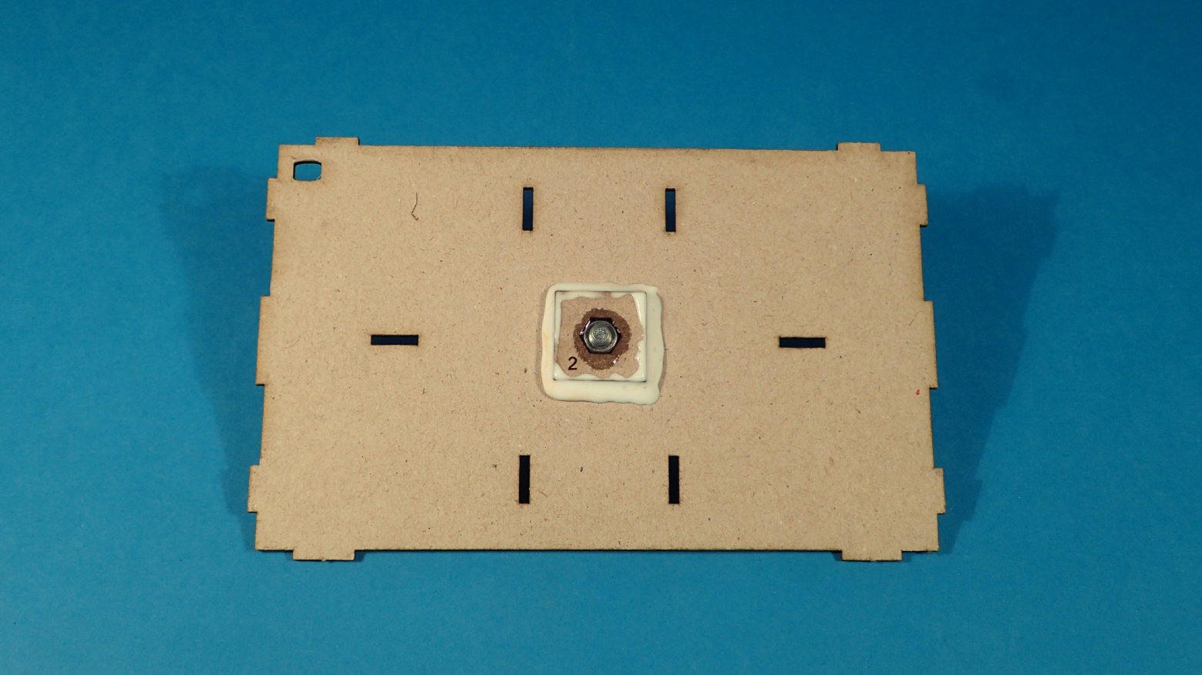
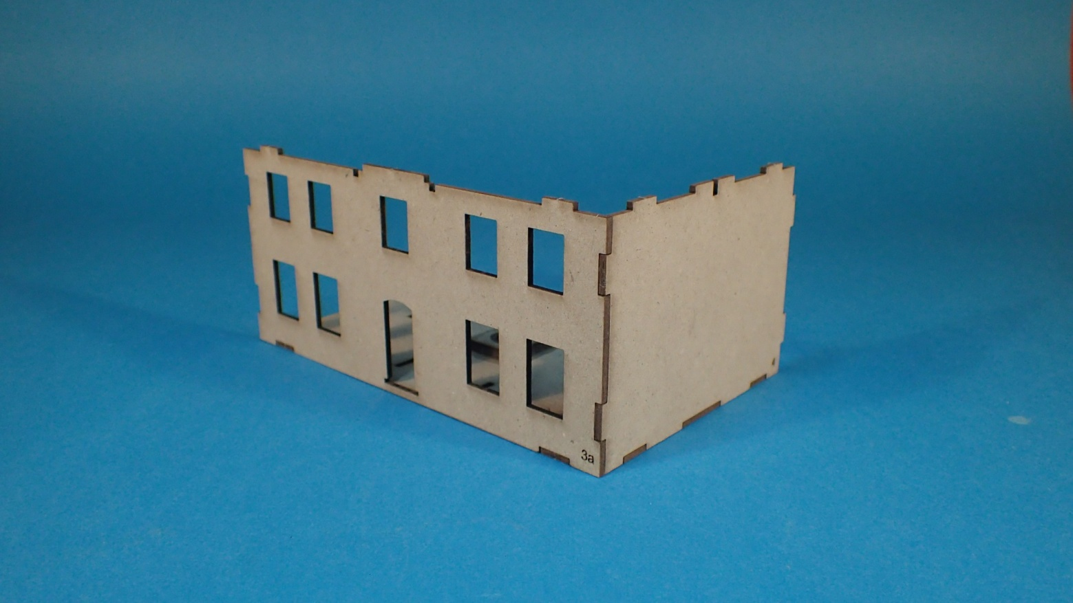
Na "základový" díl 1 (nápis Stav Model textem ven) přilepíme díl 2 s matičkou. Vycentrujeme a napustíme lepidlem.
Do zámků základové desky vložíme díl 3a a díl 4 (číslem ven). Při lepení dílů neustále odstraňujeme přebytečné lepidlo. Dbáme na pravoúhlé spoje.

Slide 3
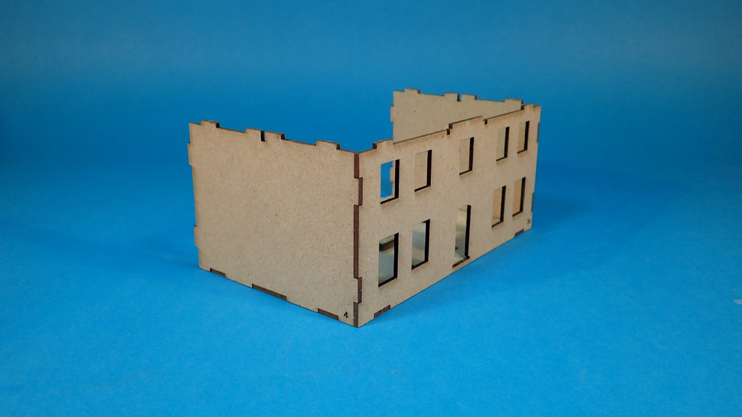
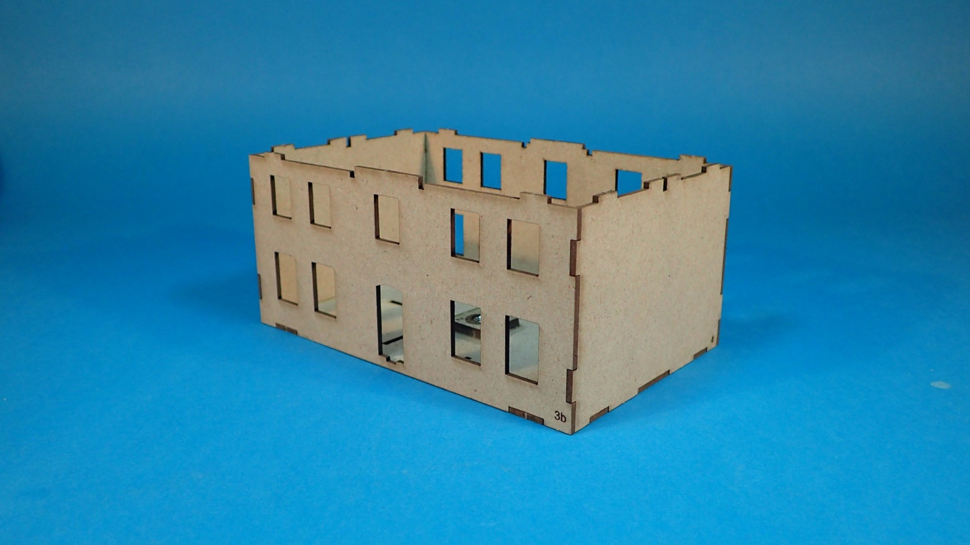
… .
… .

Slide 4
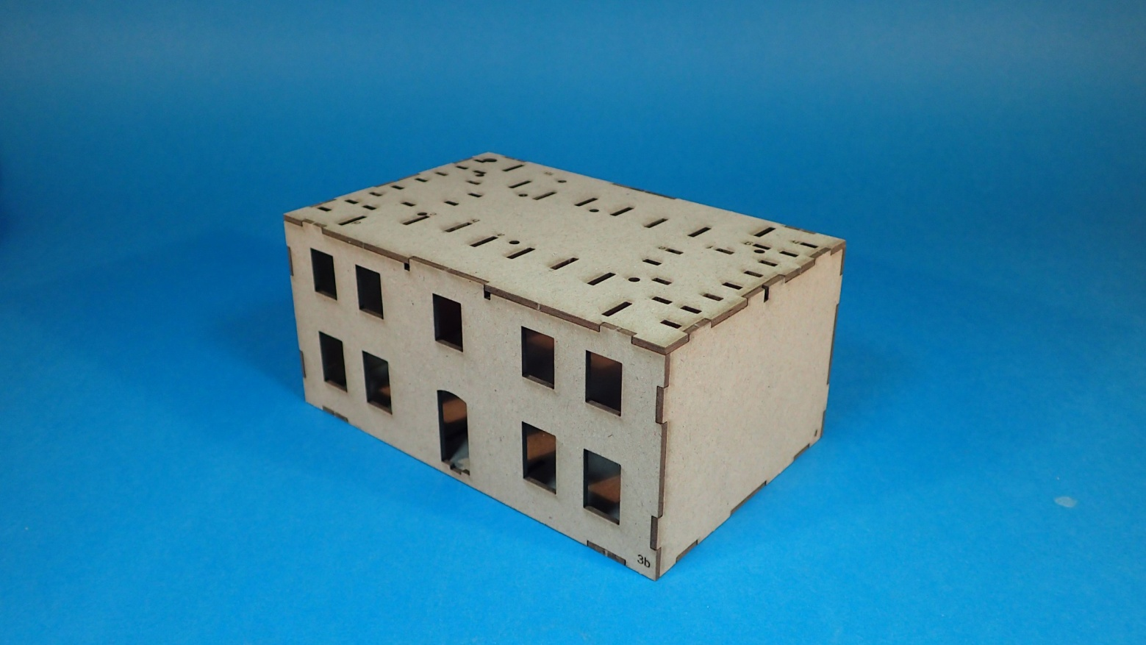
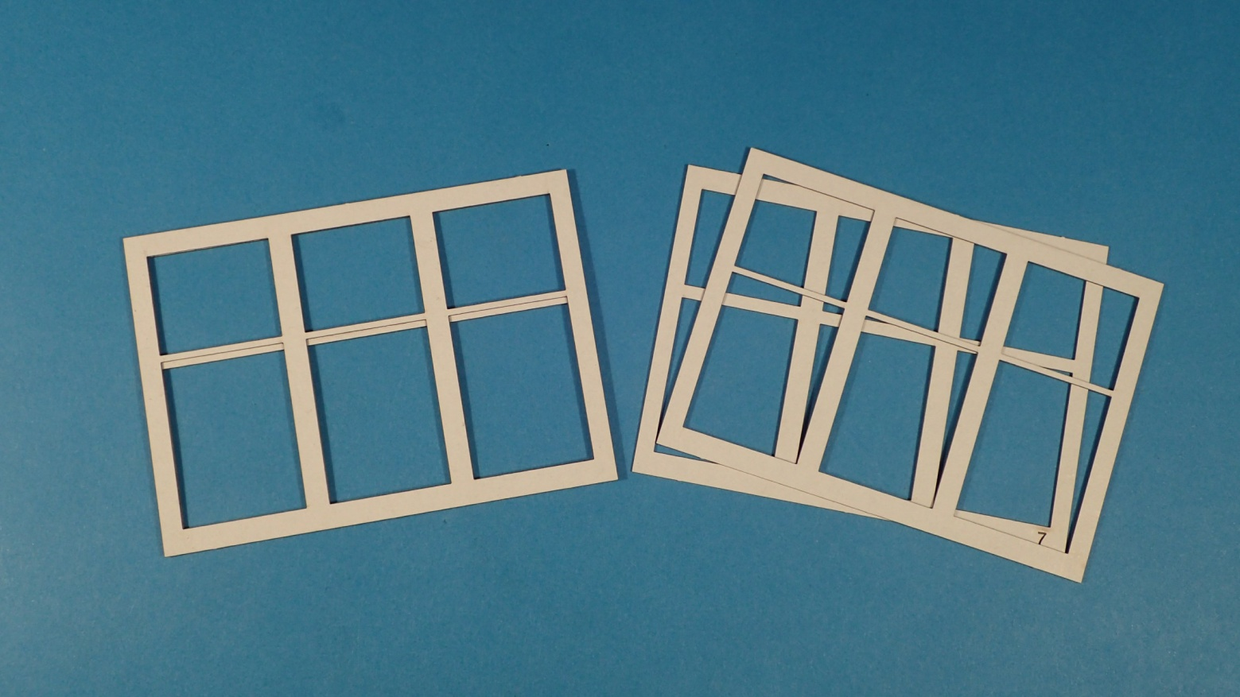
Na budovu vložíme díl č. 16 k vůli zpevnění při manipulaci– nelepíme! Kostrbatě napsaný.
Sestavíme si díly č. 7 a 7a.

Slide 5
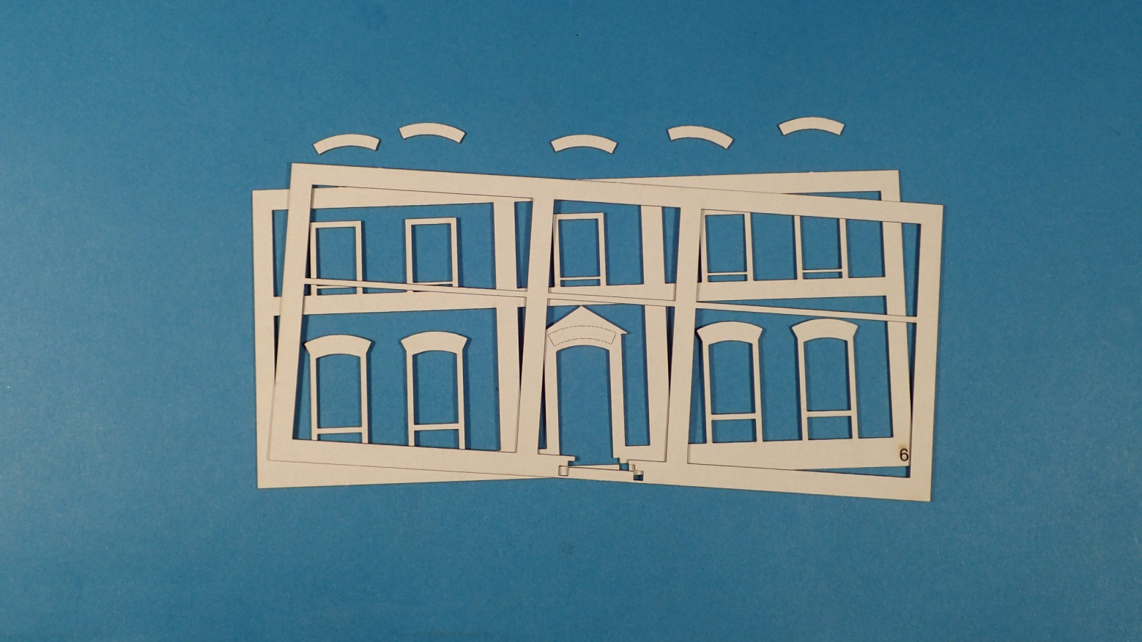
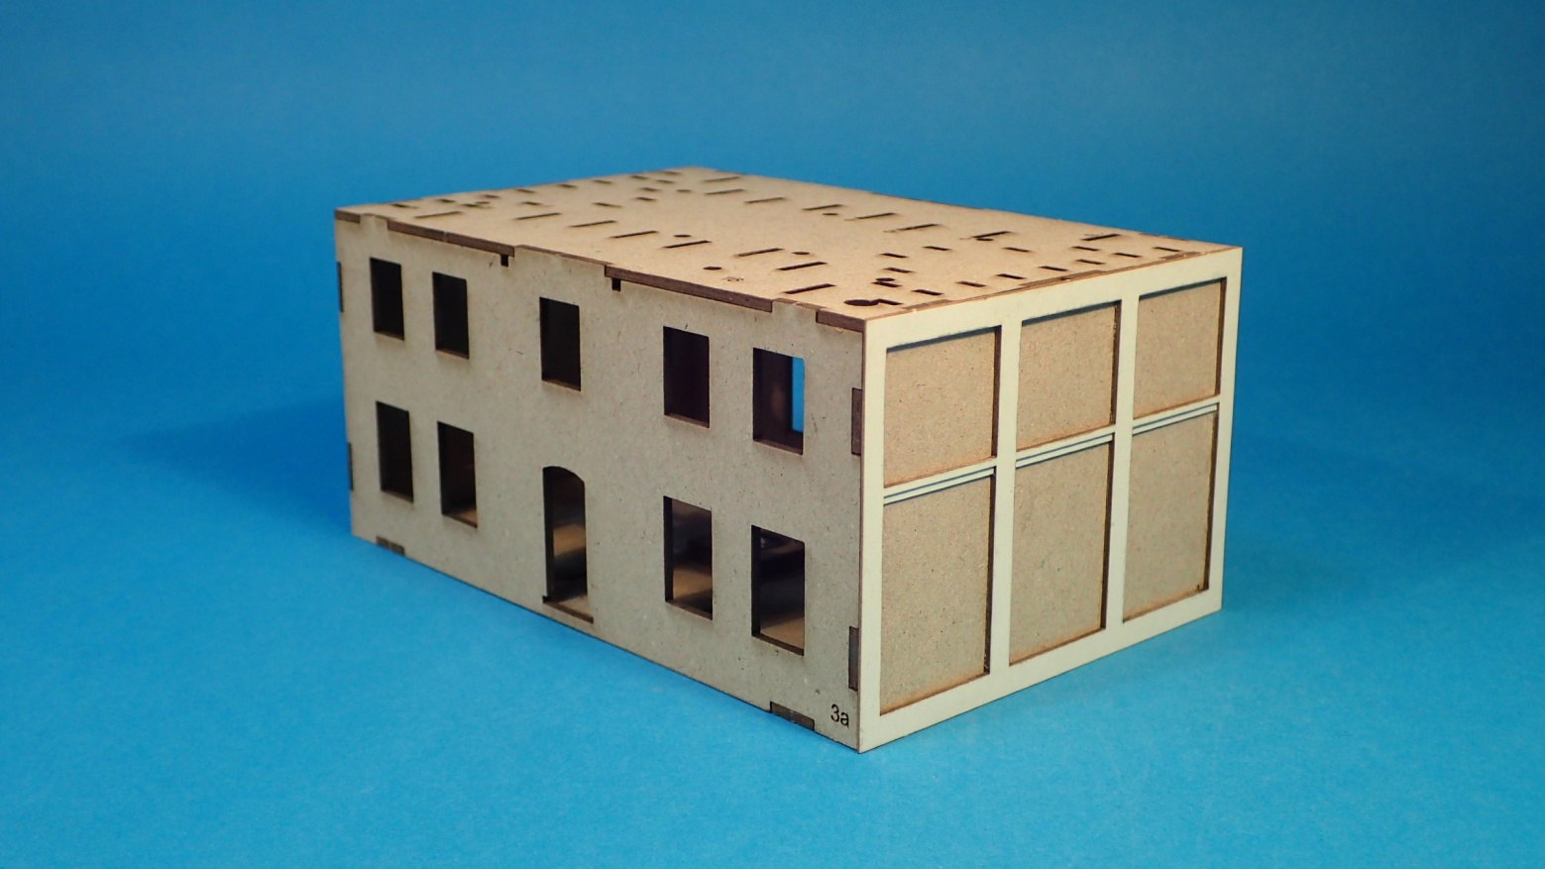
Sestavení dílů č. 6, 6a a 8.
To samé i dílů č. 5, 5a a 8. Není vyobrazeno.
Začneme dílem č.7.

Slide 6
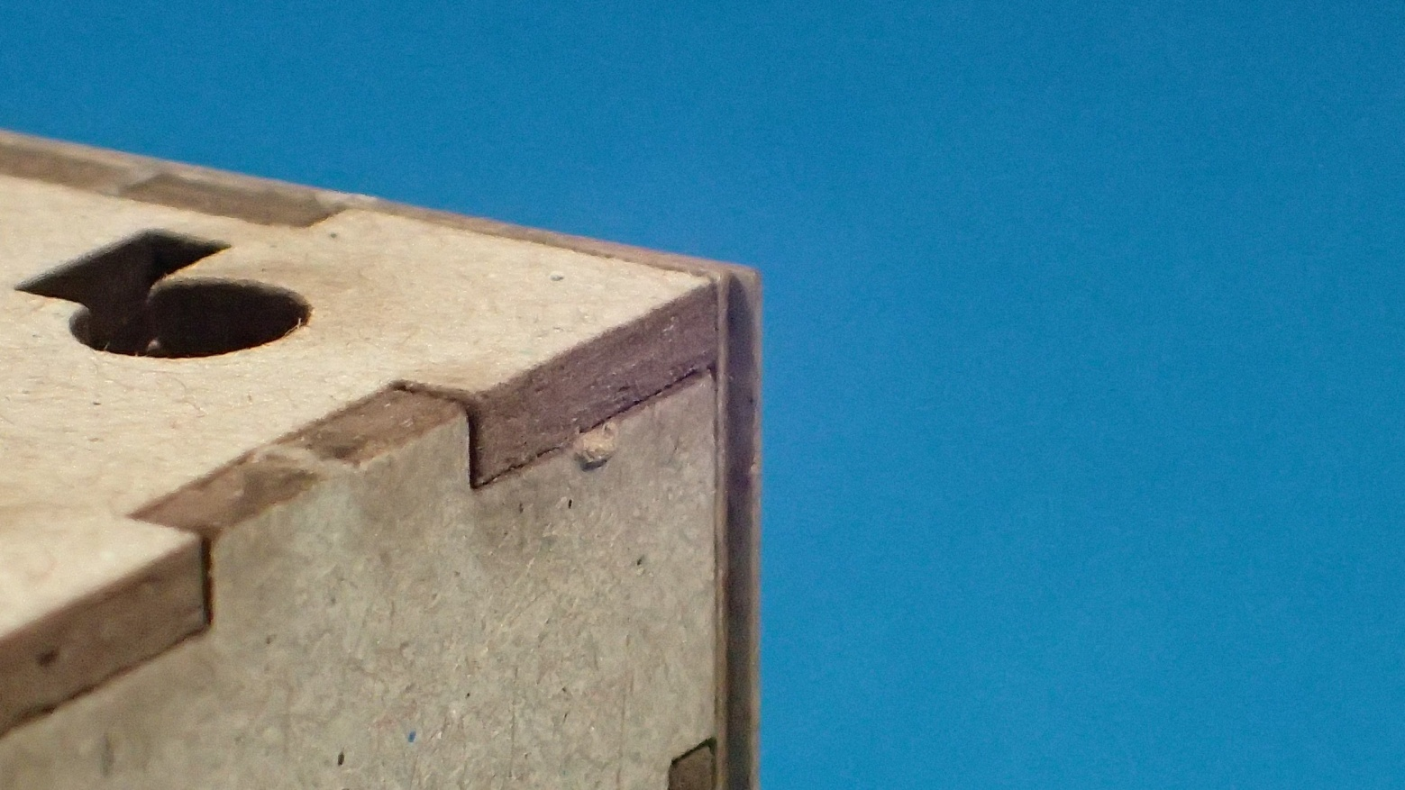
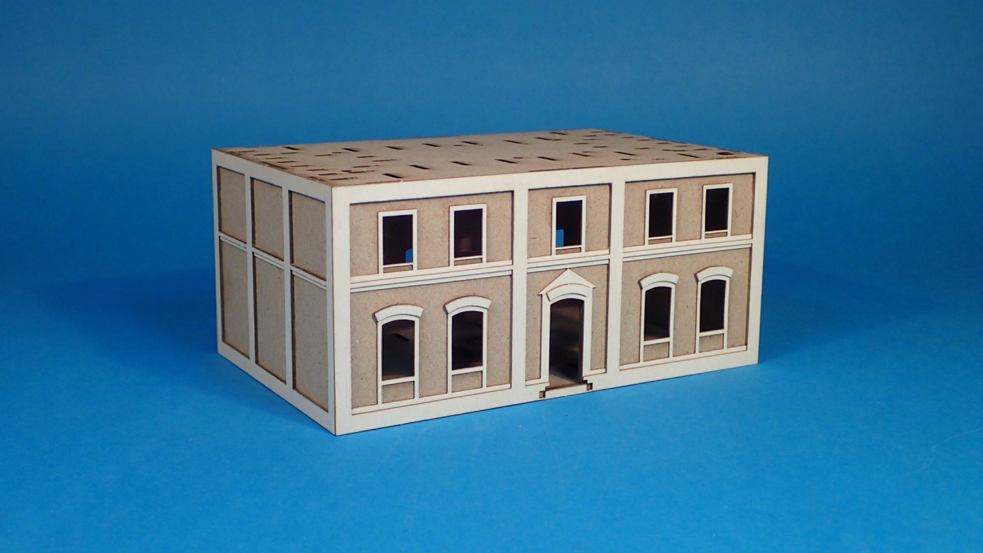
Díl č. 7 musí vyčuhovat přes hranu budovy.
Zkomletovaný díl č.6 k budově.

Slide 7
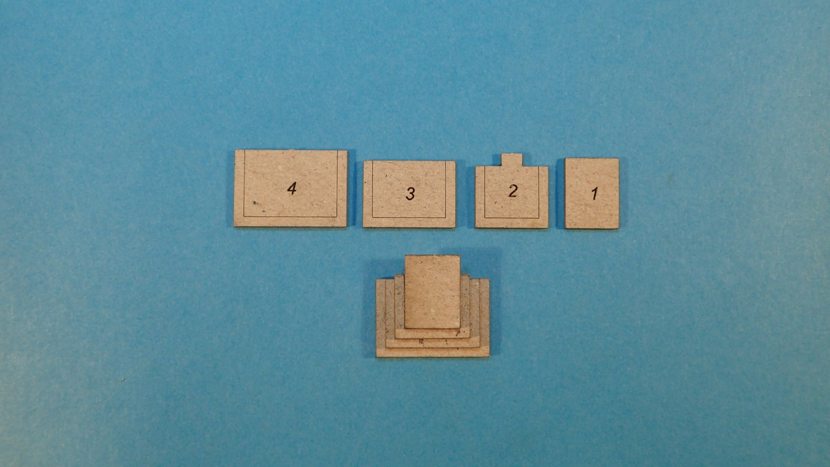
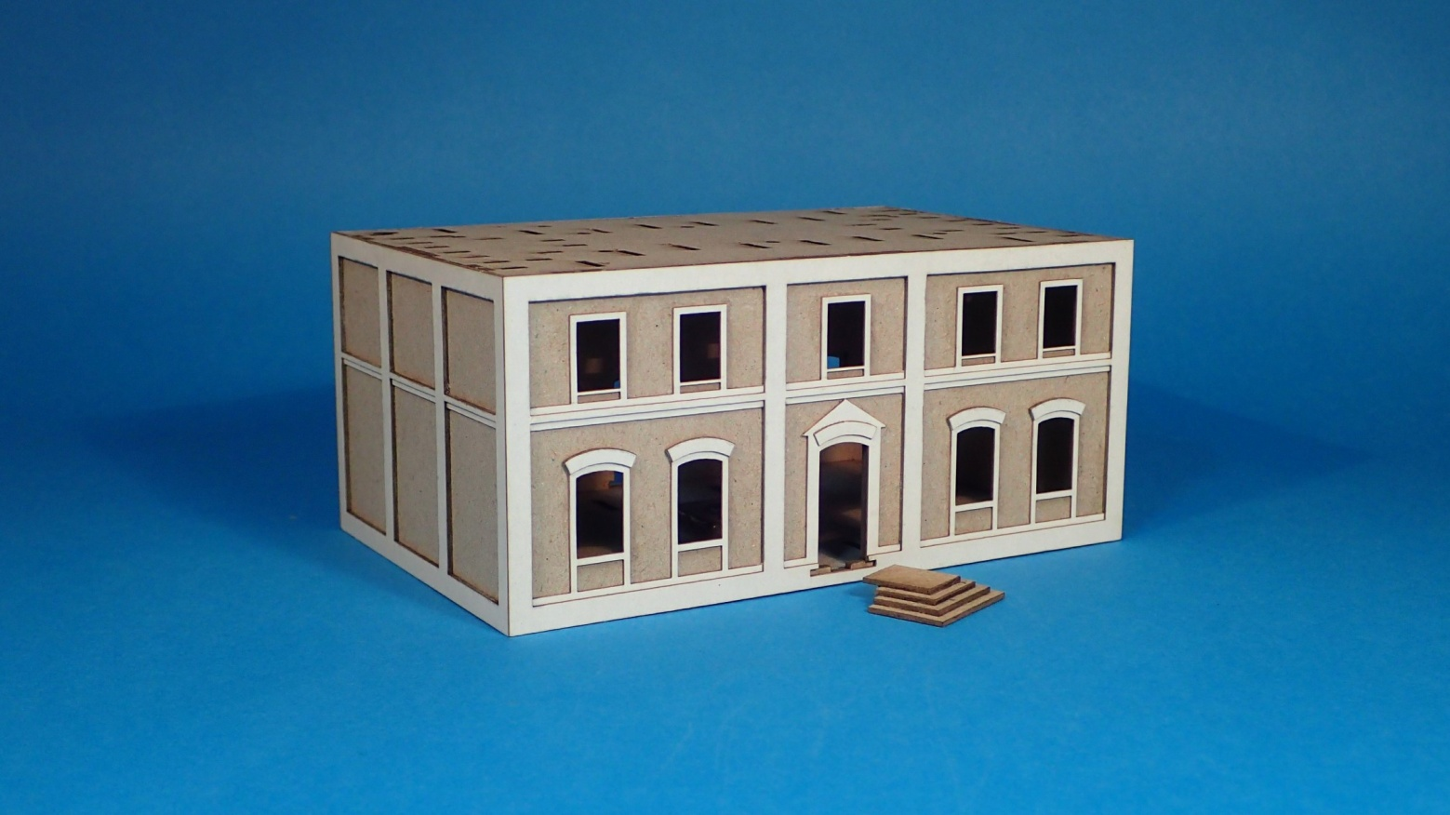
Schody díly č.13a a pořadí skládání přes sebe.
Při usazování dílu č.5 si vypomůžeme sestavenými schody díly č.13a.

Slide 8
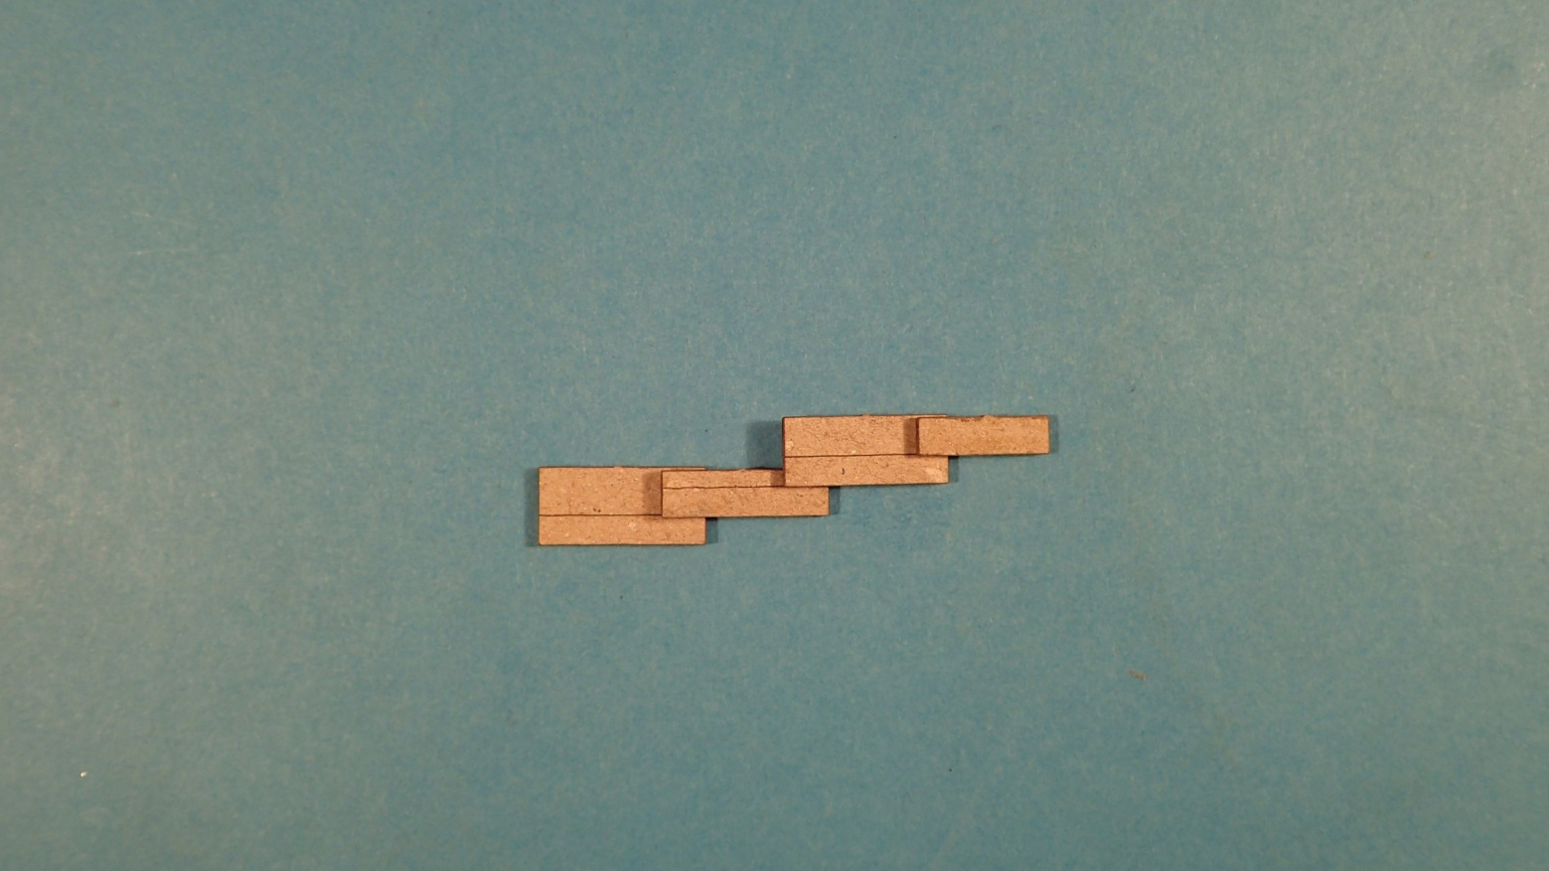
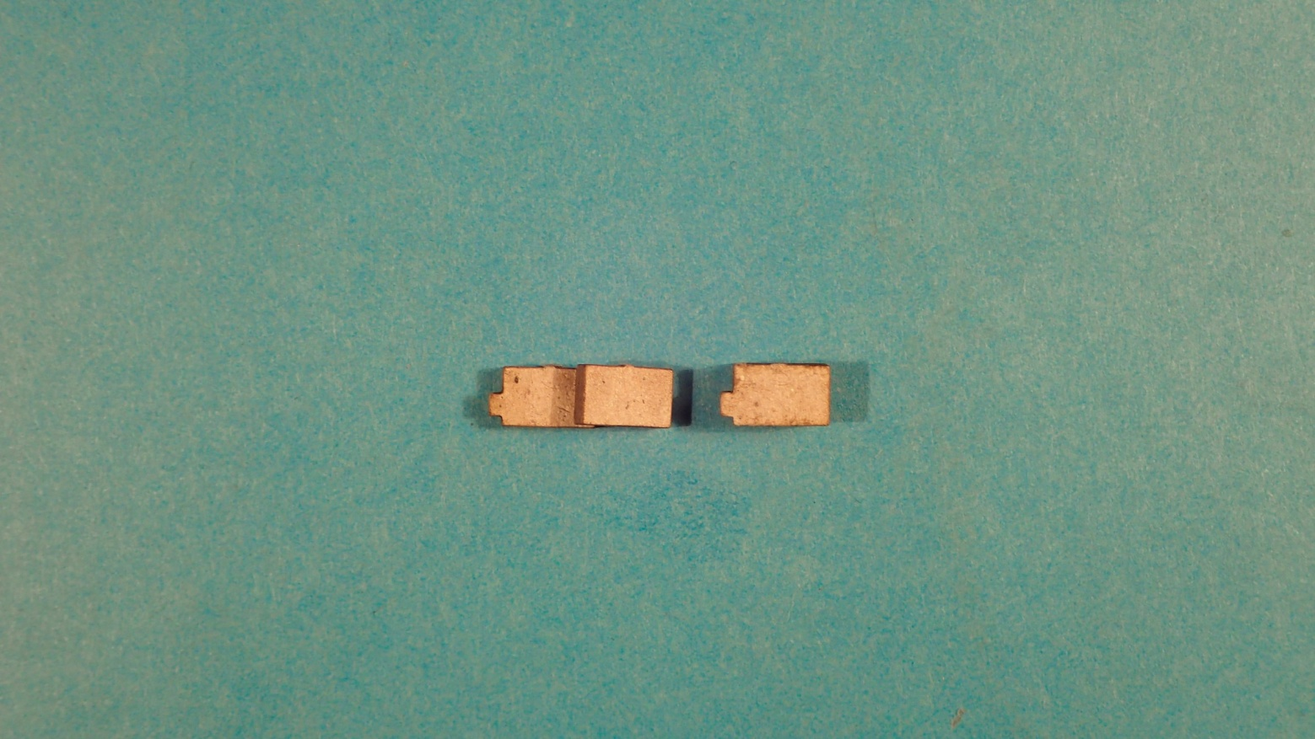
Schody díly č. 13b.
Boky ke schodům díly č. 9.

Slide 9
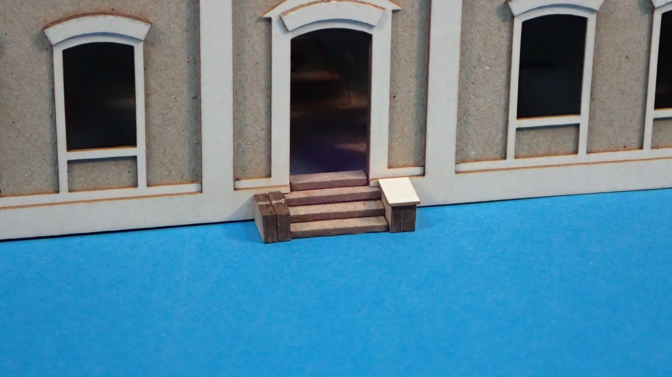
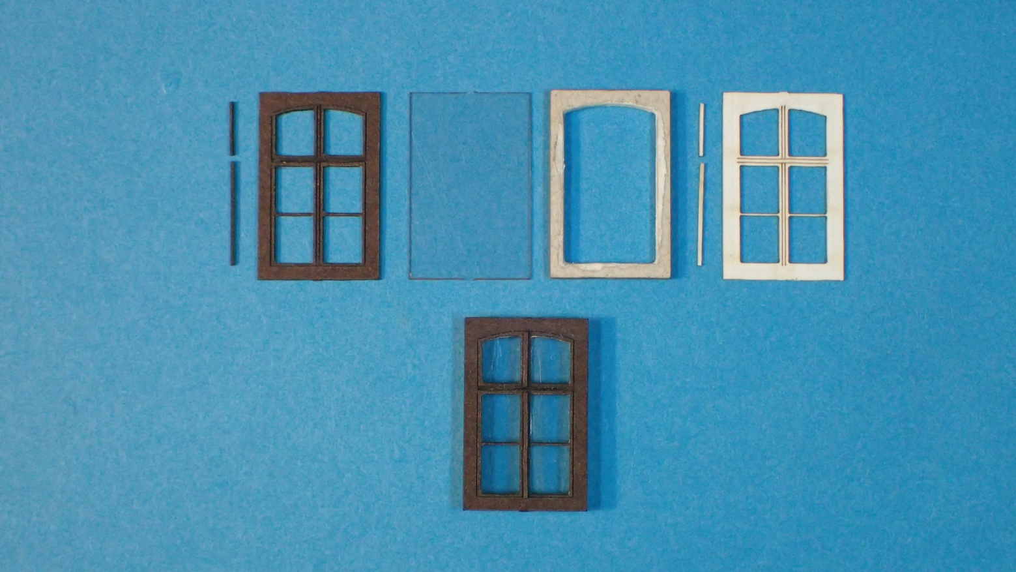
Kompletace dílů č. 9 a 10. Nevím jak popsat/napsat díl č. 9. A můžeme barvit. Budeme-li budovu natírat, stříkneme ji lakem.
Sestavení okna stavíme v pořadí díly č. 11a - 11f. U hnědých oknech sundáme ochranu samolepky a bílého okna ochranu samolepky na klapačce. Kostrbatě napsané.

Slide 10
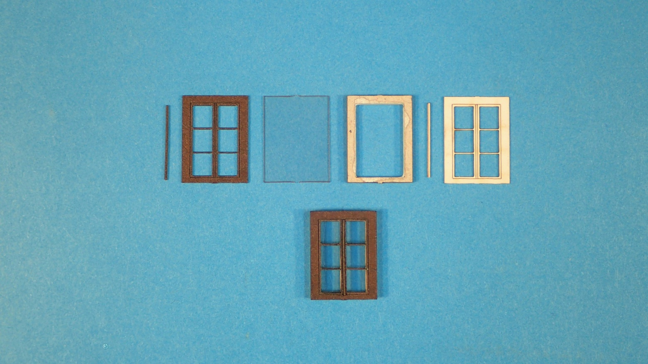
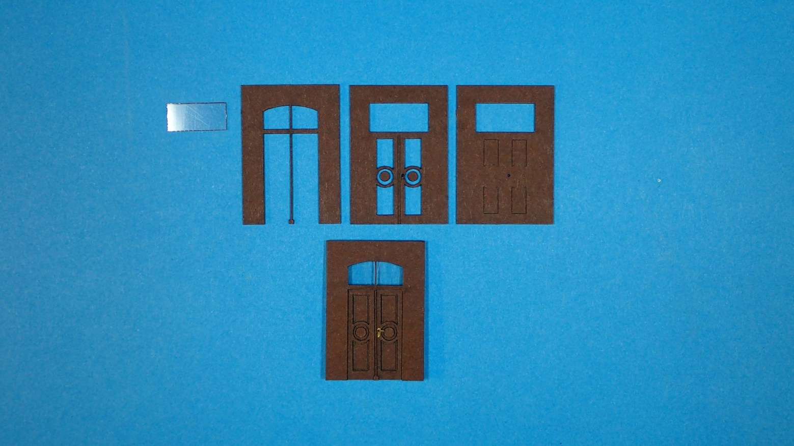
Sestavení okna stavíme v pořadí díly č. 12a - 12f. U hnědých oknech sundáme ochranu samolepky a bílého okna ochranu samolepky na klapačce. Kostrbatě napsané.
14e
14d
14a
14b
14c
Sestavení dveří v pořadí díly č. 14a – 14e. Mají se dát čísla nad díly? U dílu č. 14a, c, d odstraníme ochranu samolepky.

Slide 11
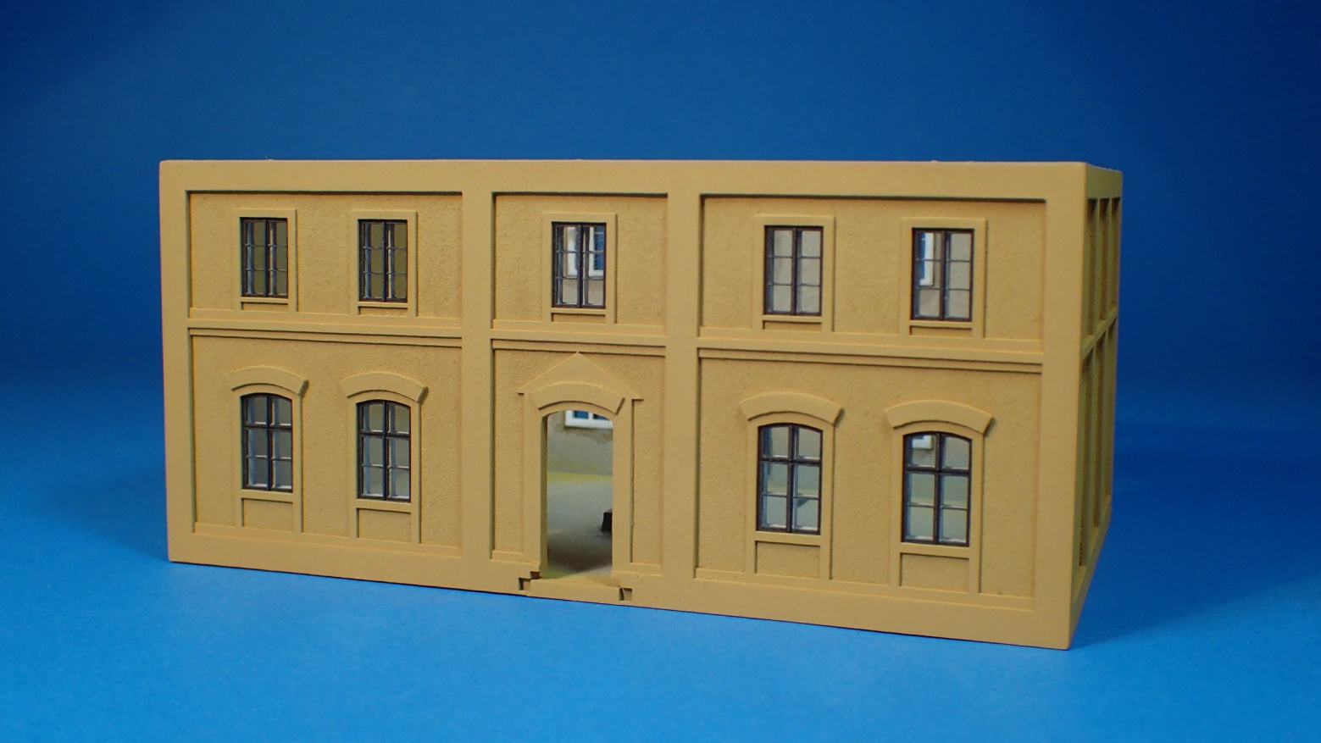
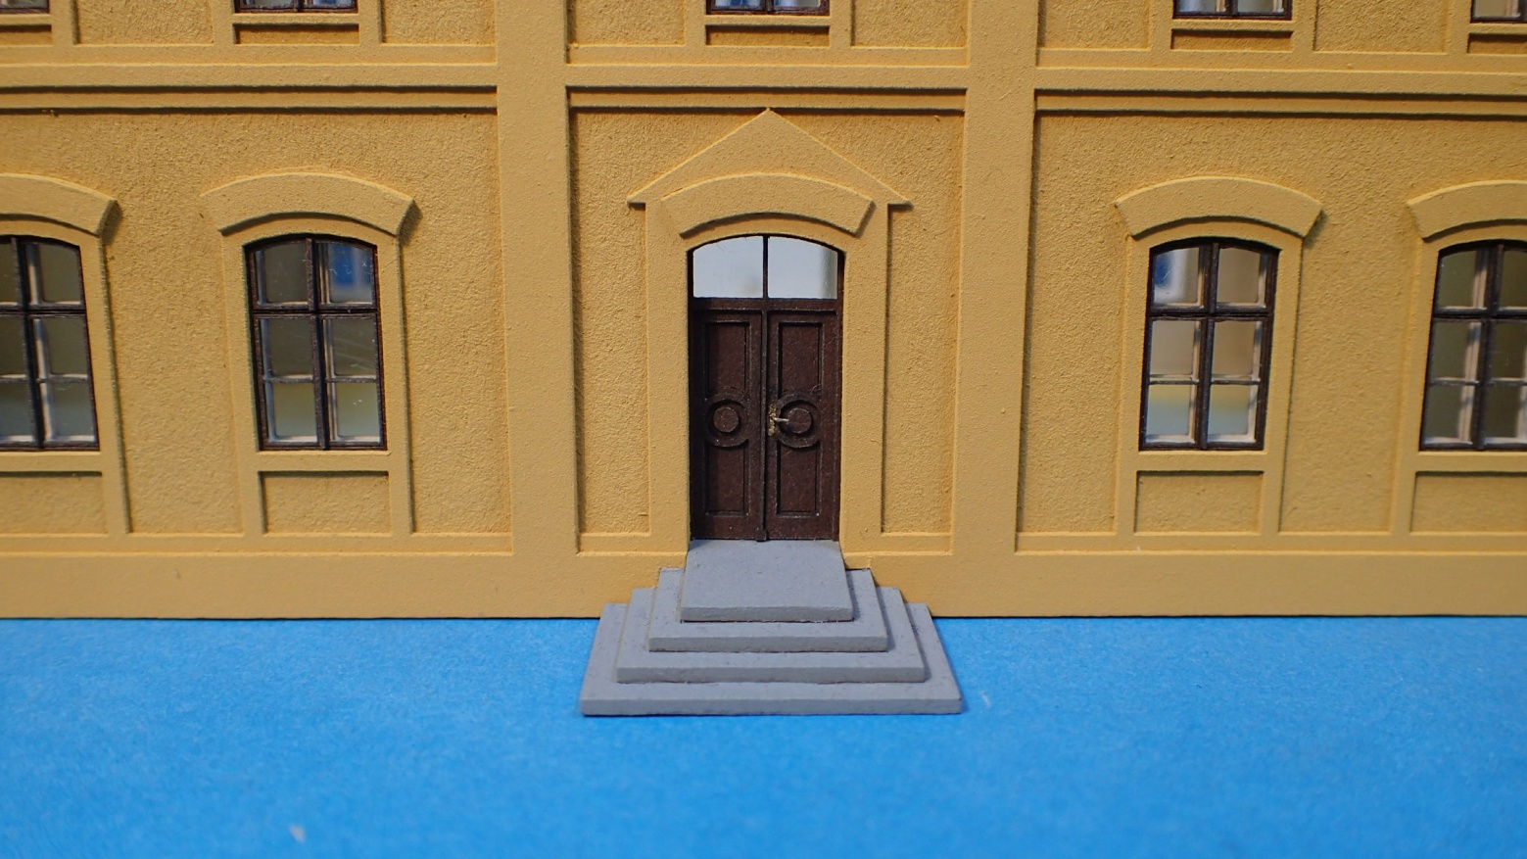
Dosazení oken.
Dosazení schodů a dveří. Díly č. 13a a 14.

Slide 12
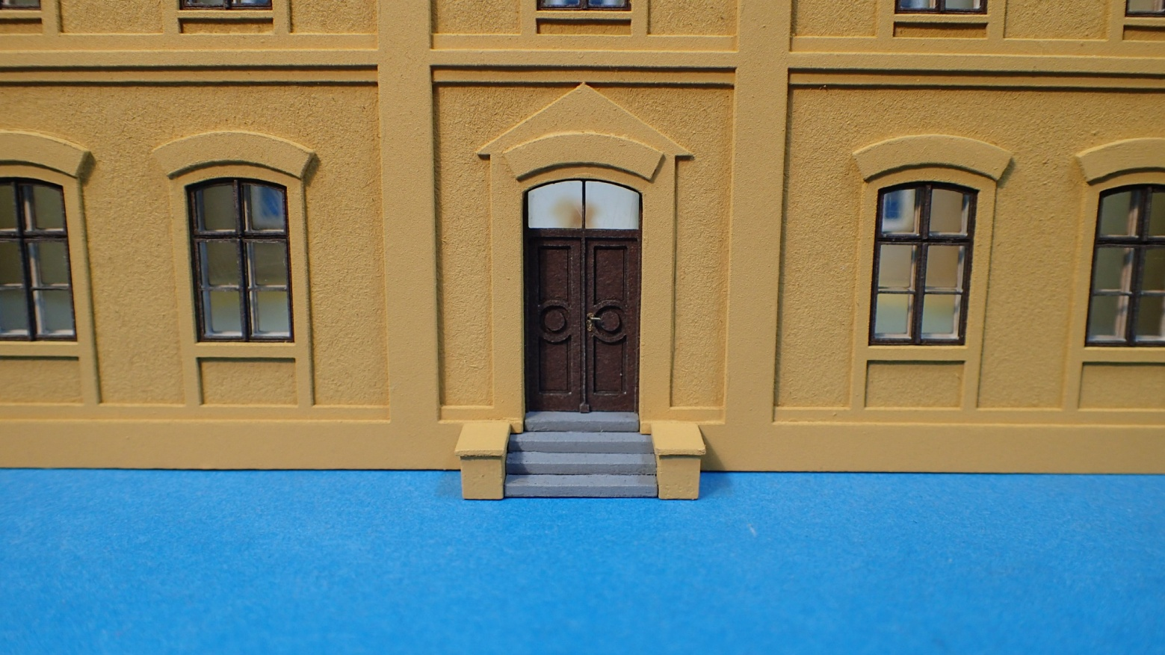
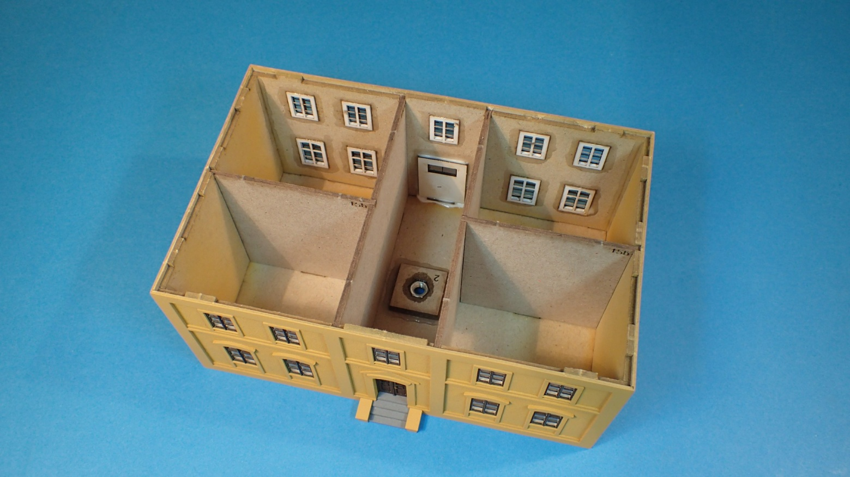
Dosazení schodů díl č. 13b, boky ke schodům díl č. 9 a dveře díl č.14.
Vložení příček díly č. 15a a 15b do budovy.

Slide 13
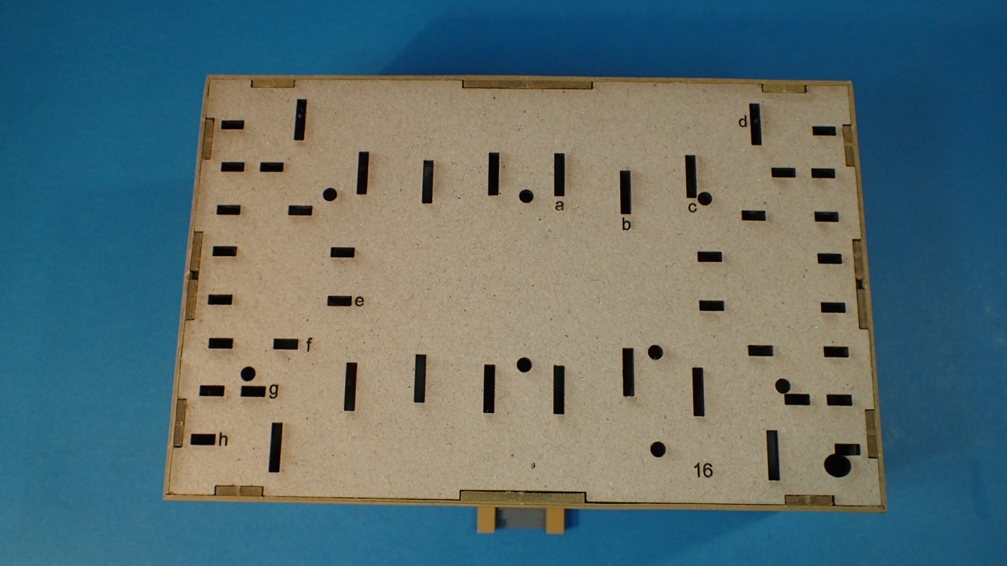
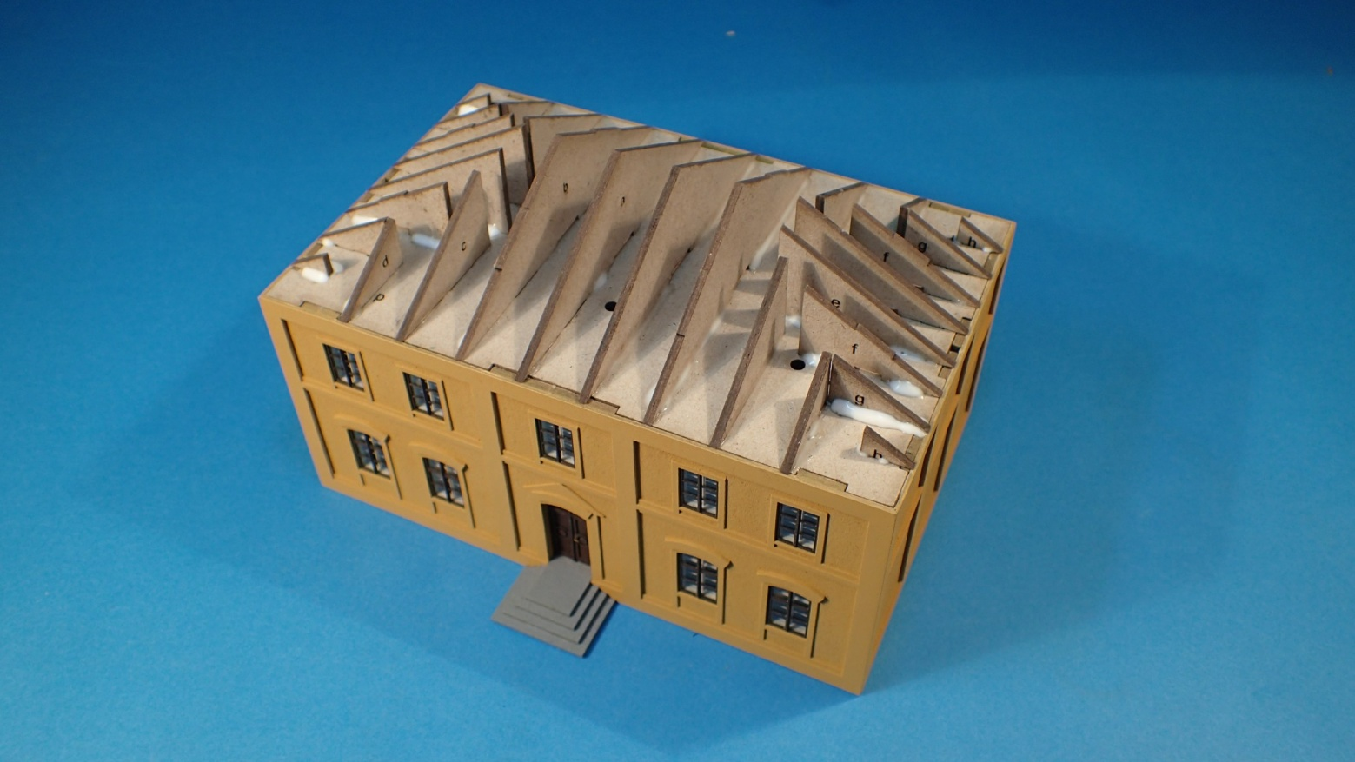
Usazení dílu č. 16 do budovy.
Krovy díly č. 17.

Slide 14
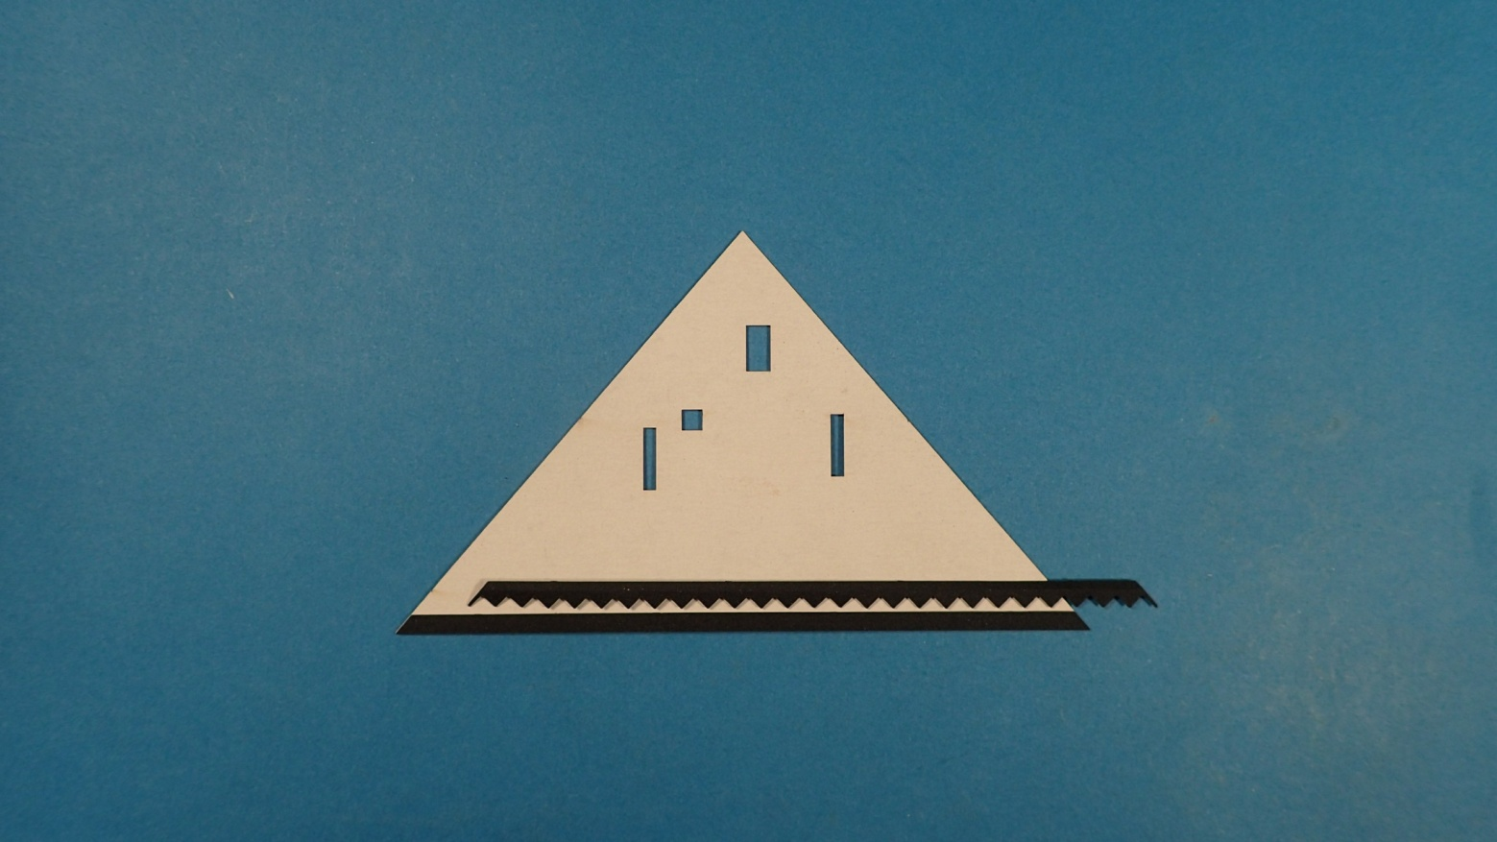
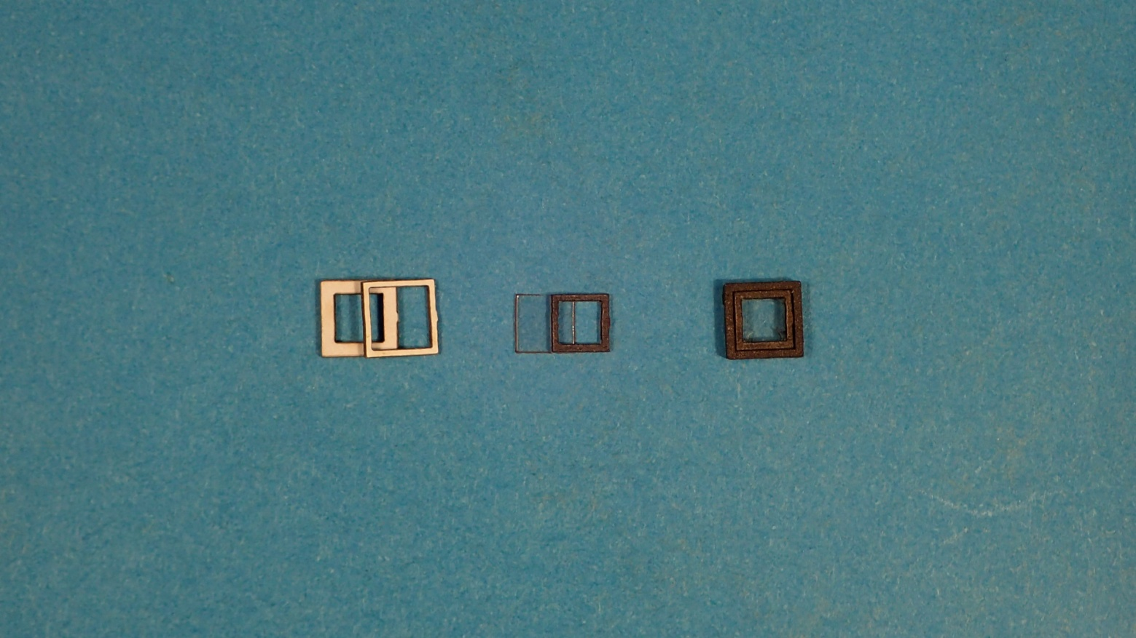
Střešní krytina díl č. 22a u které odstraníme ochranu samolepky.
Půdní okno díly č. 19a, b, c, d. U dílu č. 19d odstraníme ochranu samolepky.

Slide 15
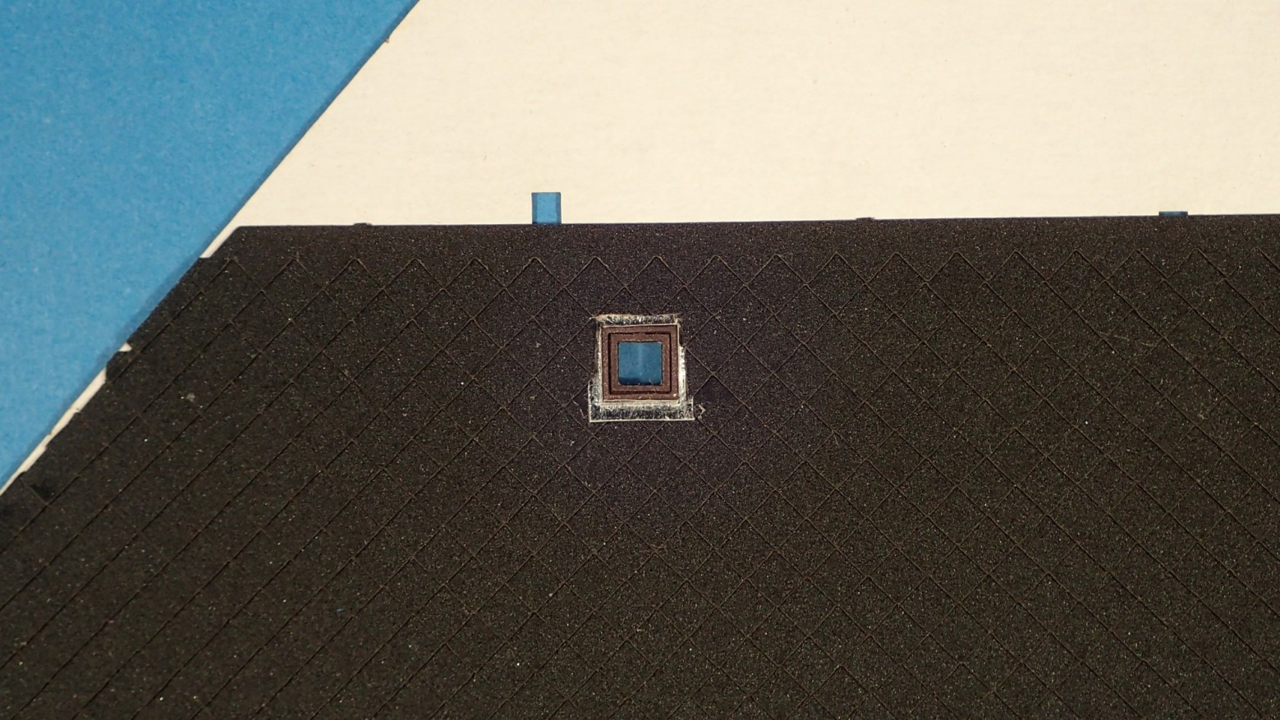
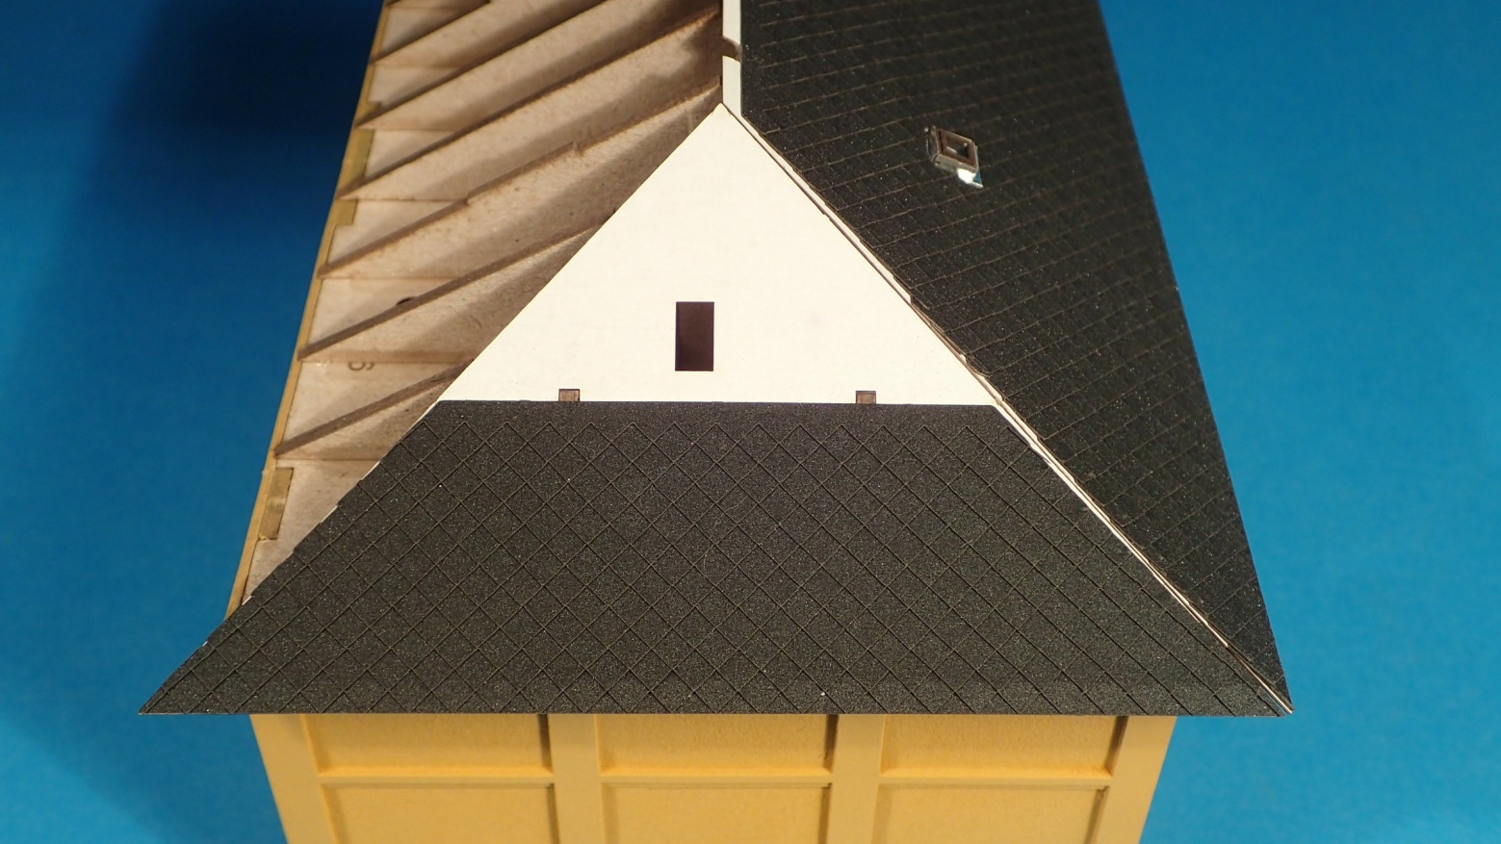
Půdní okno s oplechováním díl č 19e. Okolo půdního okna komínů je třeba střešní krytinu upravit na míru.
Přilepení střechy na krovy.

Slide 16
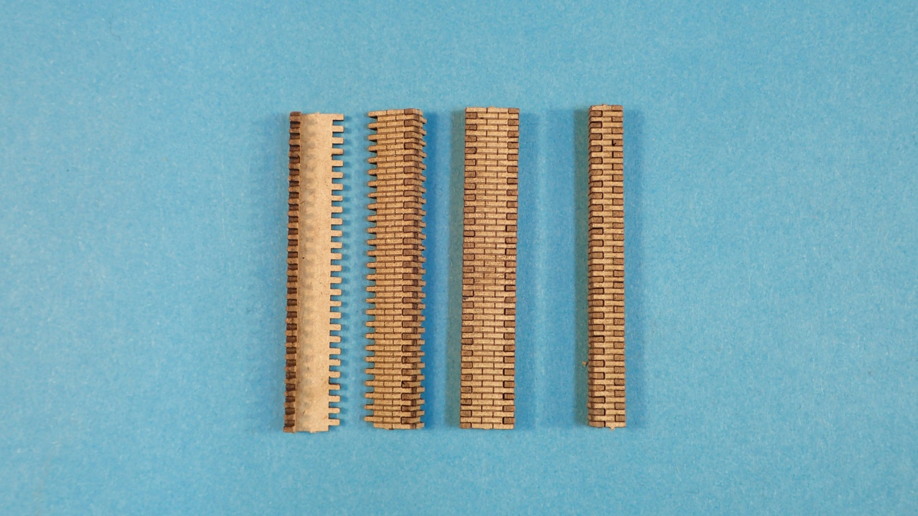
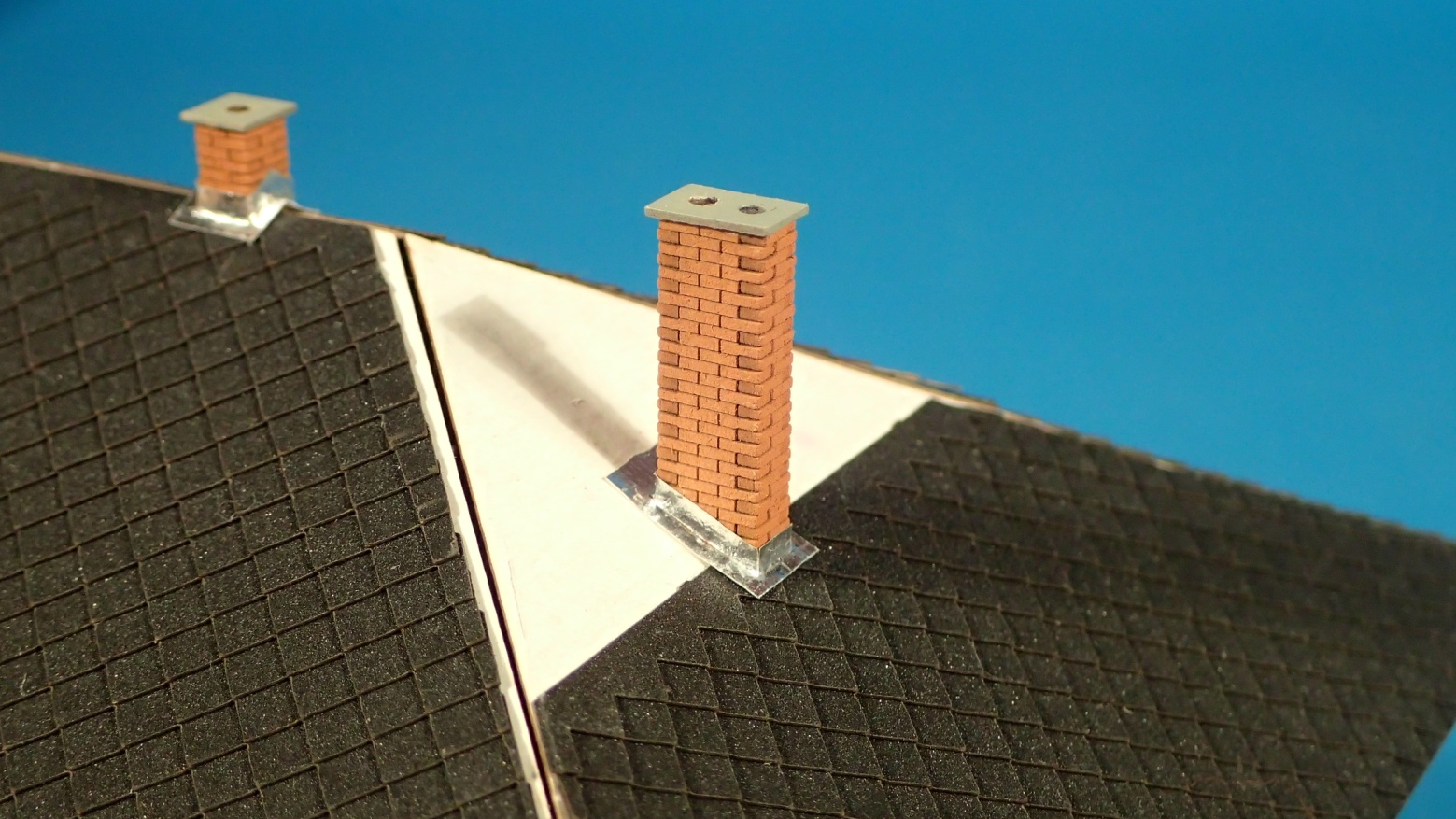
Sestavení komínů díly č. 20a a 21a.
Sestavení komínů díly č. 20a, b, c a 21a, b, c.

Slide 17
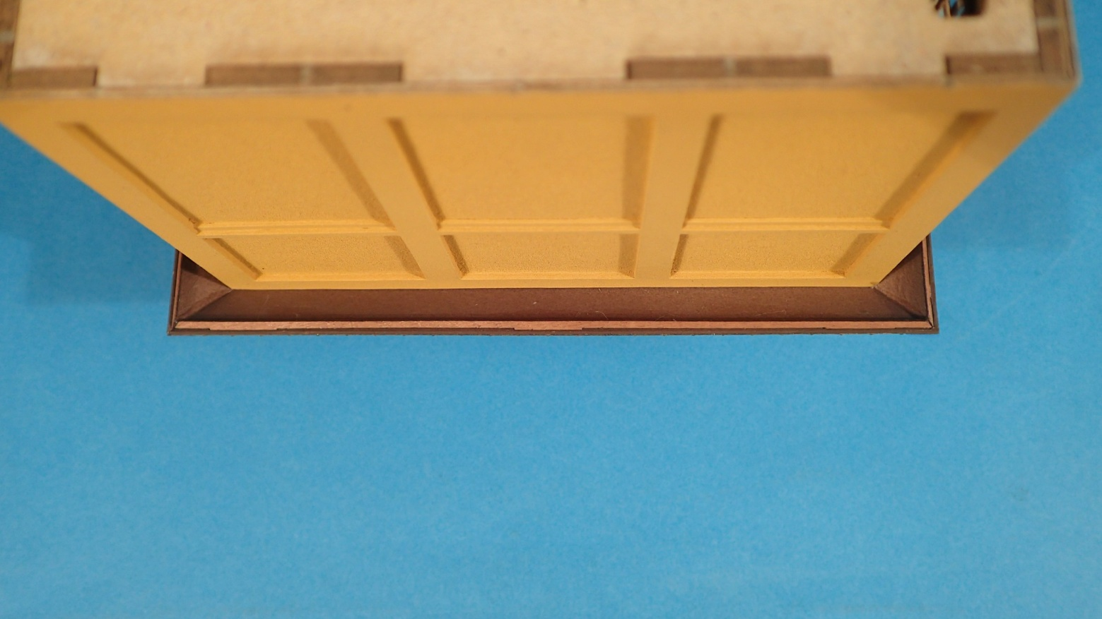
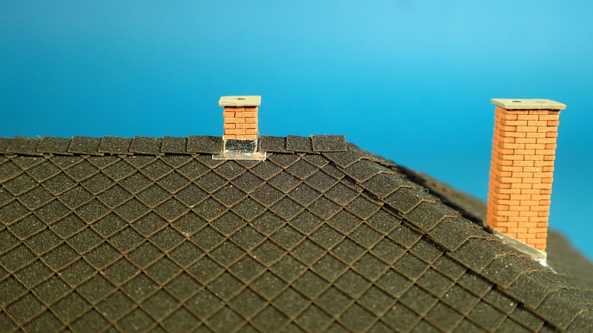
Překrytí krovů díl č. 23.
A na konec hřebenáče díl č. 22b.
Hodně zdaru při stavbě a hodně spokojenosti z výsledku Vám přeje plastyk@seznam.cz.

